Slide 1
Совершенствование ВСОКО в условиях ФГОС – основа повышения качества образования
Сафаргалиева Гульнара Адыгамовна, заместитель директора
по учебно-воспитательной работе,
учитель русского языка и литературы
МОУ «Средняя общеобразовательная школа № 3 п. Советский»
Республика Марий Эл

Slide 2
ВСОКО - внутришкольная система оценки качества образования
Систему оценки выстраивать на основании его требований
к структуре основной образовательной программы
к результатам освоения основной образовательной программы
к условиям реализации основной образовательной программы

Slide 3
Требования к результатам обучающихся
предметные
личностные
метапредметные

Slide 4
Предметные образовательные результаты
результаты текущего оценивания, отражающие динамику индивидуальных достижений обучающихся, продвижение и достижении планируемых результатов освоения ООП;
результаты итоговых работ, характеризующие уровень освоения обучающимися основных формируемых культурных предметных способов действий/средств, необходимых для продолжения образования на следующем шаге;
внеучебные достижения.

Slide 5
Основы метапредметных результатов
специальных контрольно-измерительных срезов;
оценки конкретного вида УУД;
комплексных заданий на межпредметной основе;
проектных заданий.

Slide 6
Оценка личностных образовательных результатов
уровень социализации и уровень воспитанности;
уровень учебно-познавательной мотивации каждого обучающегося по отношению к каждому предмету (знаю, умею, могу, хочу);
уровень сформированности ценностей.

Slide 7
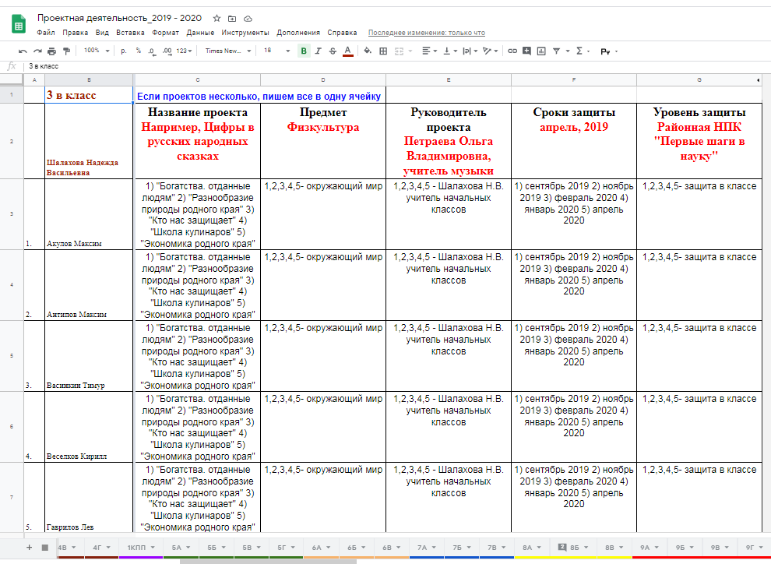
Проектная деятельность

Slide 8
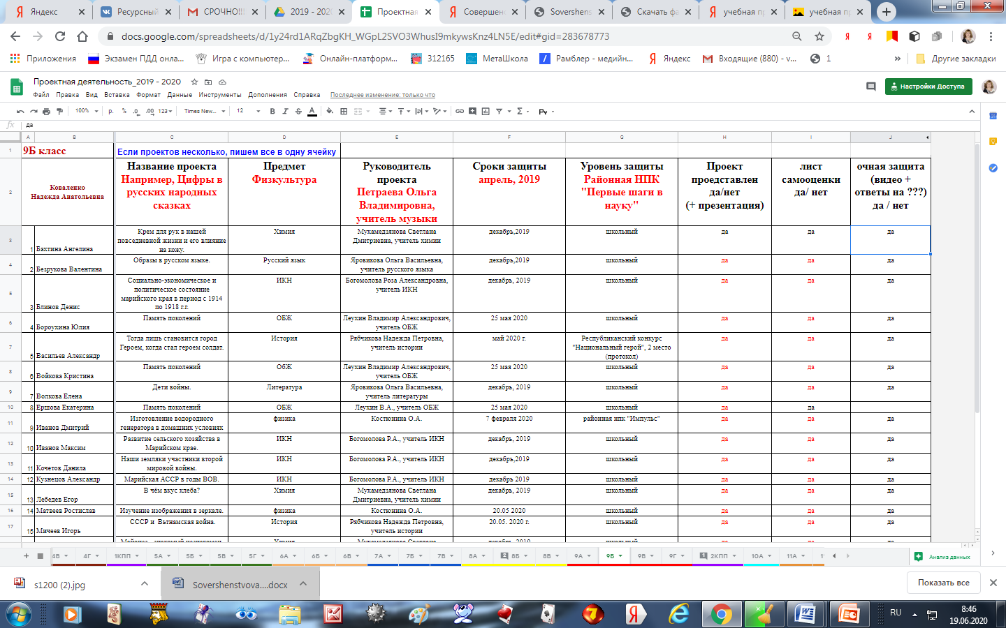
Проектная деятельность

Slide 9
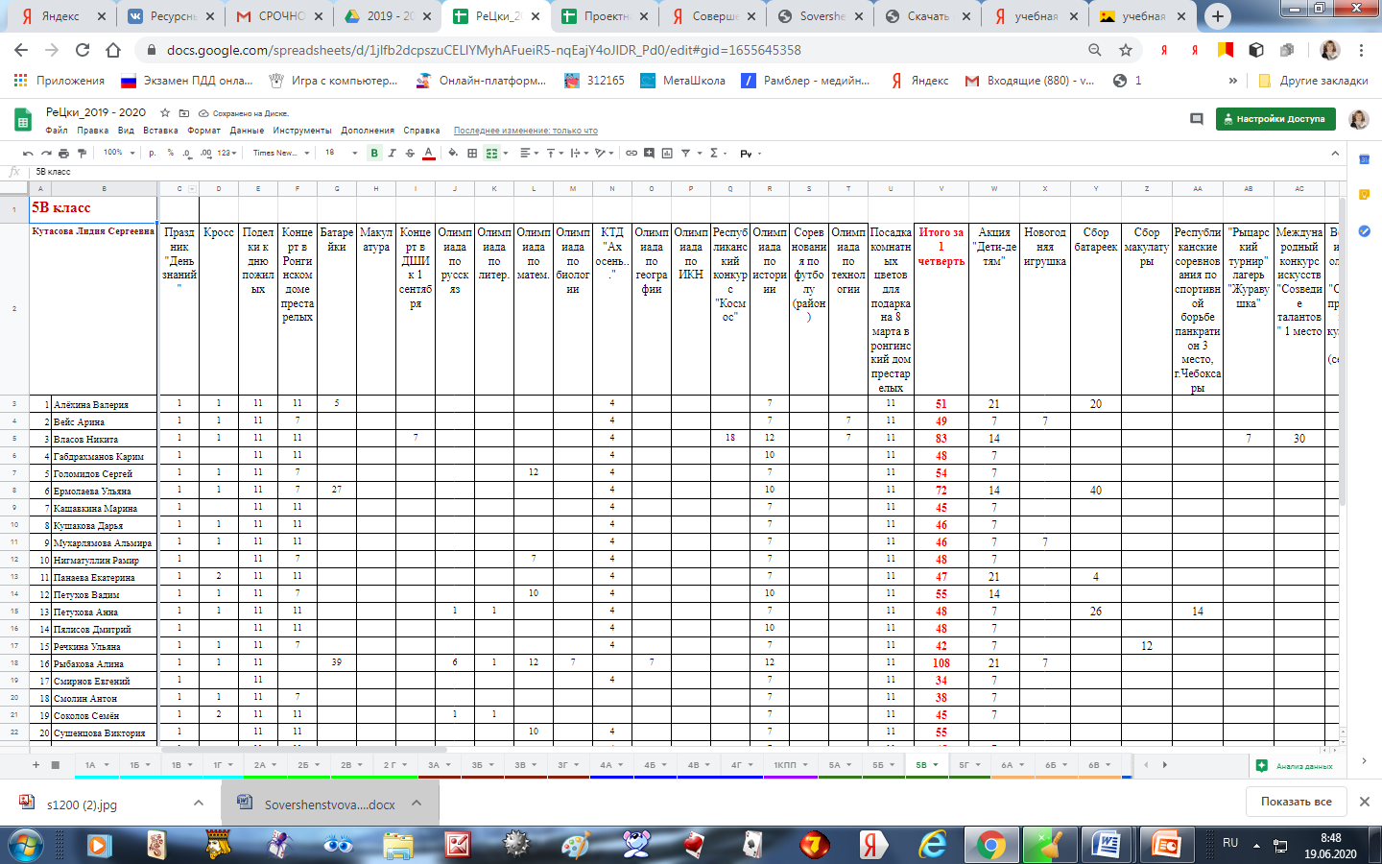
Личные достижения

Slide 10
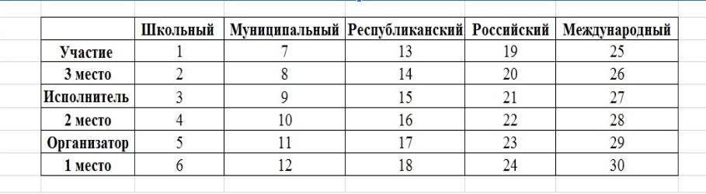
Личные достижения

Slide 11
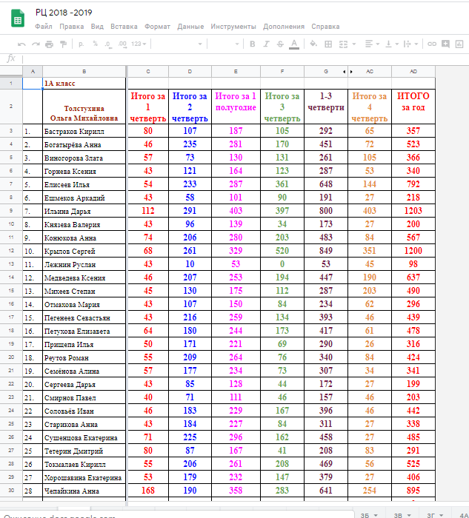
Личные достижения

Slide 12
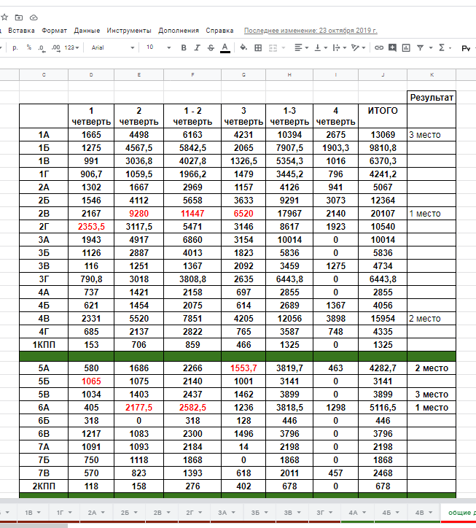
Лучший класс года

Slide 13
Следующие шаги по совершенствованию ВСОКО
внесение изменений в ООП НОО и рабочие программы, пересмотр положений
определение критериев оценки компетентности педагогов на основе профессионального стандарта и требований к аттестации
организация адресной поддержки педагогам
проведение семинаров, практикумов по выявленным проблемам

Slide 14
Совершенствование ВСОКО в условиях ФГОС – основа повышения качества образования
Сафаргалиева Гульнара Адыгамовна, заместитель директора
по учебно-воспитательной работе,
учитель русского языка и литературы
МОУ «Средняя общеобразовательная школа № 3 п. Советский»
Республика Марий Эл

